Slide 1
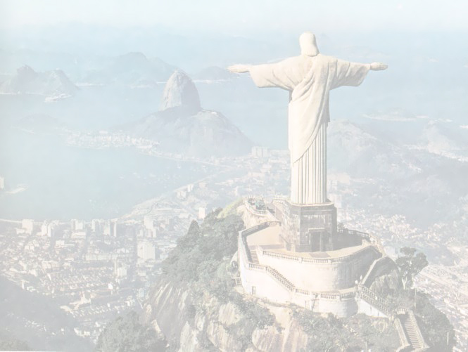

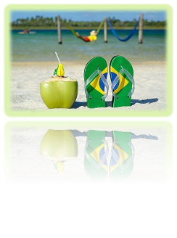
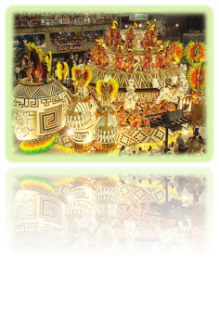

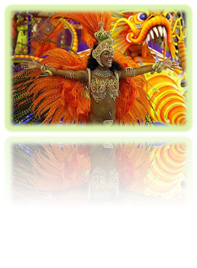


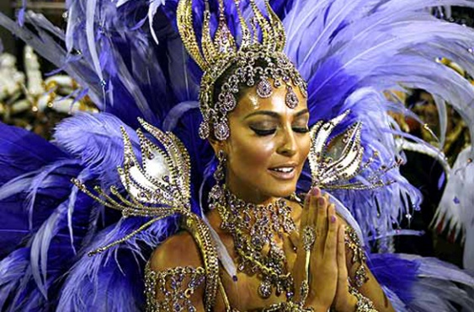
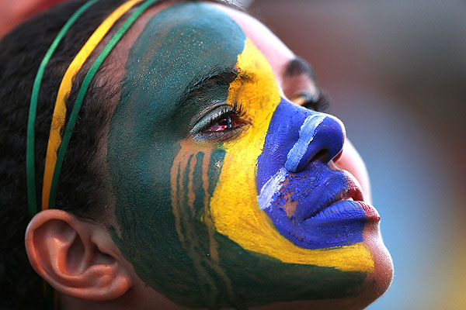
Бразилия

Slide 2
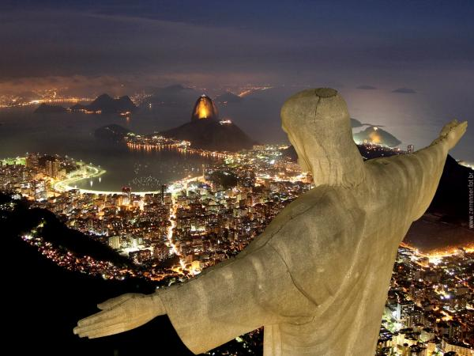
Бразилия –
что это за страна?

Slide 3
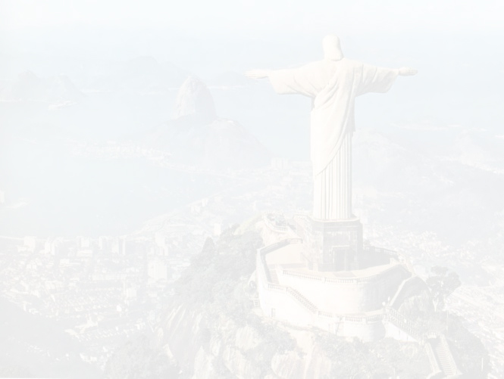
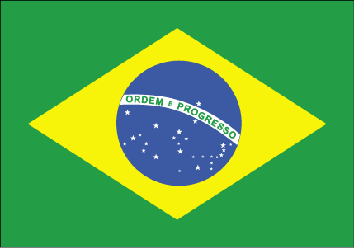

Официальное название: Федеративная Республика Бразилия, (бывшая колония Португалии).
Столица: Бразилиа
Общая площадь: 8,5 млн км кв (вместе с островами).
Население: 202 млн. человек
Флаг Бразилии представляет собой зелёное полотнище с жёлтым ромбом в центре. Внутри ромба находится тёмно-синий круг с 27 белыми звёздами. Круг пересечён лентой с национальным девизом Бразилии — «Ordem e Progresso» (с порт. «Порядок и прогресс»). Зелёный и жёлтый — национальные цвета Бразилии. Зелёный цвет символизирует лесные богатства Амазонии, а жёлтый — запасы золота.
Расположение звёзд на флаге изображает небо над Рио-де-Жанейро утром в 9 часов 22 минуты 43 секунды 15 ноября 1889 — в момент провозглашения Бразильской республики. Каждому из 26 штатов, а также Федеральному округу, соответствует своя звезда.
Герб Бразилии состоит из центральной эмблемы, обрамлённой ветвями кофейного дерева с левой стороны и табака с правой, это важные сельскохозяйственные культуры Бразилии. В голубом круге в центре изображено созвездие Южный крест. 27 звёзд возле него означают 26 штатов Бразилии. Голубая лента содержит полное официальное название государства (República Federativa do Brasil — Федеративная Республика Бразилия) в первом ряду. Во втором указана дата основания федеративной республики (15 ноября 1889 года).

Slide 4
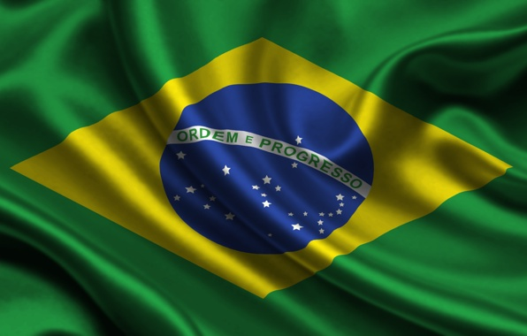
Группы:
Историки
Географы
Демографы
Экономисты

Slide 5
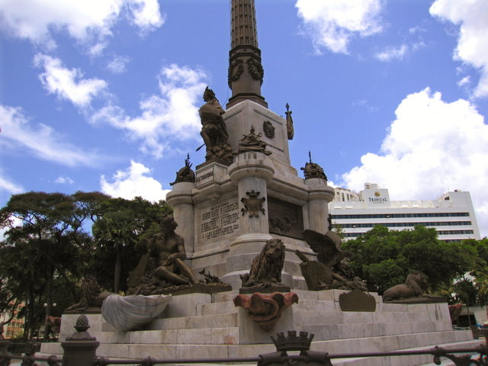
История государства

Slide 6
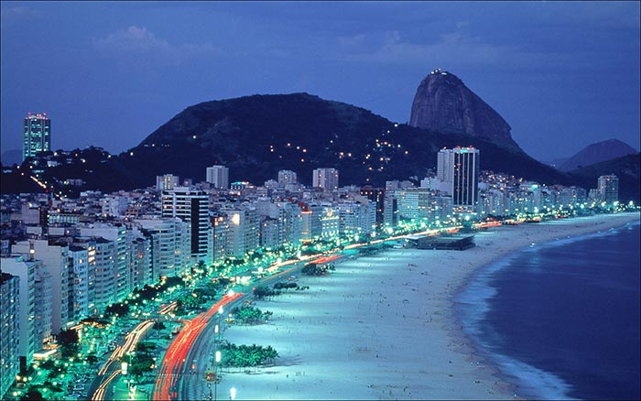
География Бразилии

Slide 7
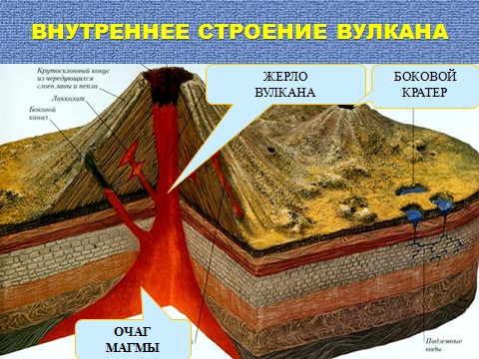

Slide 8
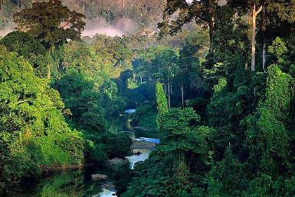
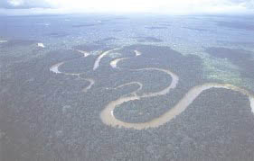
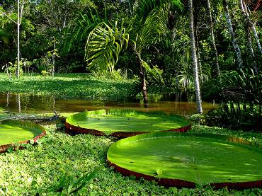
Самый большой лесной массив - это джунгли Амазонки, или как её ещё называют сельвы. На неё приходится около 60% площади страны.
Здесь было описано, как минимум, 40000 видов растений, 3000 видов рыб, 1294 вида птиц, 427 видов млекопитающих, 428 видов земноводных, 378 видов пресмыкающихся и около 110 000 видов различных беспозвоночных.

Slide 9
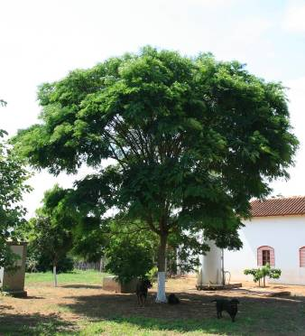
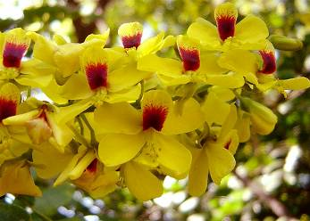
ПАУ - БРАЗИЛ (Pau-Brasil), дерево, из которого добывали красный краситель для ткани. Это дерево дало название Бразилии. Это дерево было первыми деньгами на территории Бразилии. Индейцы добывали его и обменивали на украшения, ткань, ножи и другие предметы.

Slide 10
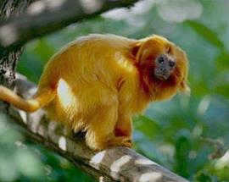
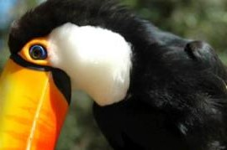
Национальная гордость Бразилии – обезьяна Розалия- Leontideus rosalia - широконосая обезьяна семейства Игруновых. Масса 410-650 г, самцы крупнее самок. Длина тела 30-35 см, хвост почти такой же длины.
ТУКАН - практически национальная визитная карточка Бразилии. Распространены в Центральной и Южной Америке до Северной Аргентины. Насчитывается около 36 видов.

Slide 11
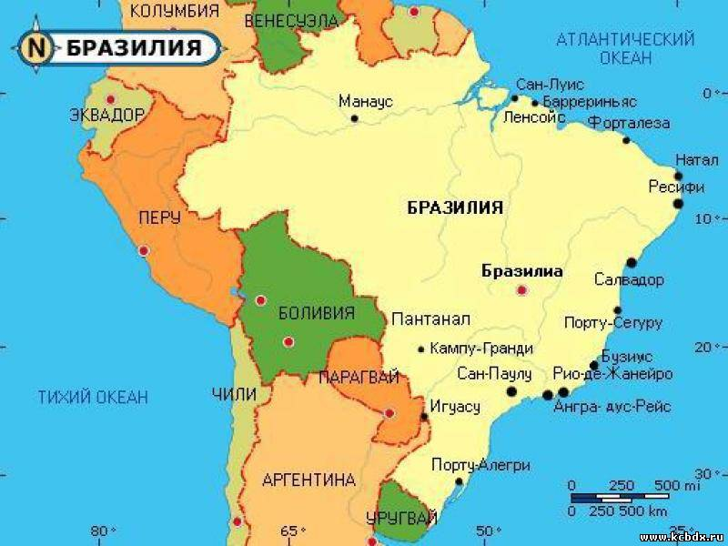
Задание
на контурной карте

Slide 12
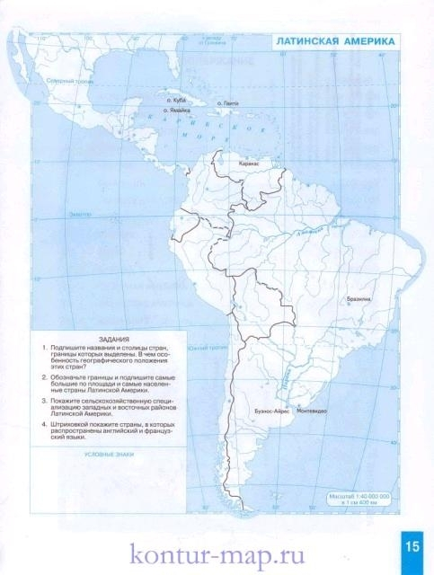

Slide 13


Slide 14
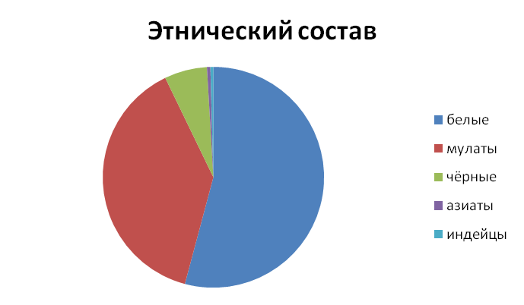
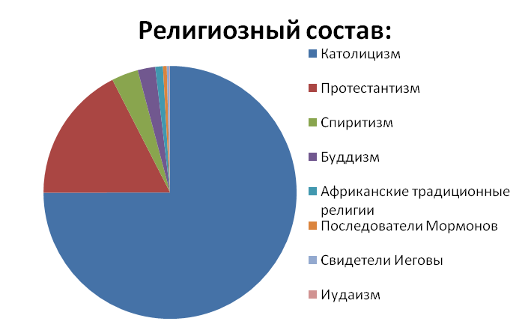
История заселения: до прихода европейцев Бразилия была заселена индейцами, находившимися на разных этапах социального развития. В формировании населения Бразилии большую роль играла иммиграция из Европы и Африки. Бразильцы многое унаследовали от колонизаторов, в том числе язык – португальский. Существенным источником заселения и пополнения трудовых ресурсов был ввоз рабов из Африки, поэтому в стране сохранилось влияние афро-негритянской культуры. Крупный вклад в экономическое развитее страны внесли: немцы, японцы и итальянцы.
Этнические группы
белые - 53.9 % (португальцы — 20 %; итальянцы — 14 %; испанцы — 8 %; немцы — 6,6 %; арабы — 5,3 %)
мулаты — 38,5 %;
чёрные — 6,2 %;
азиаты — 0,5 % ( японцы и пр.)
индейцы - 0,43 % (тупи-гуарани, же, араваки, карибы, пано и др.)
Характерные черты населения:
высокий естественный прирост,
преобладание молодого населения,
неравномерность размещения,
высокий уровень и темпы урбанизации,

Slide 15
Три столицы Бразилии.
Кто быстрее по карте в атласе определит эти три столицы по географическим координатам:
12ºю.ш. и 38ºз.д.
22ºю.ш. и 43ºз.д.
16ºю.ш. и 48ºз.д.

Slide 16
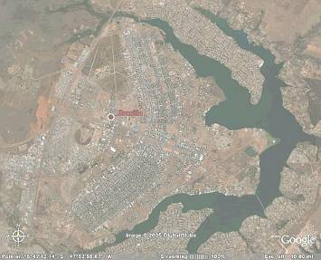
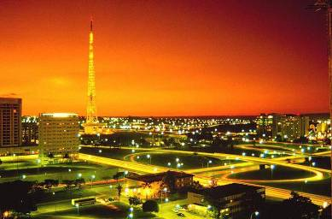
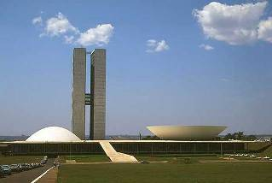
Бразилиа - столица Бразилии
21 апреля 1960 года открыт и официально провозглашен новой столицей город Бразилиа. Еще в 1922 году на Бразильском нагорье, на высоте 1172 метров над уровнем моря были начертаны границы будущей столицы. Но только в сентябре 1956 года президент Жуселино Кубичек принял решение о строительстве новой столицы.

Slide 17
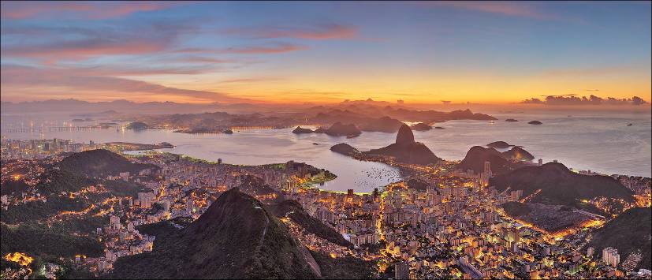
Рио-де-Жанейро
После того как столицей стал новый город Бразилиа, заметно утрачивает свое влияние на жизнь всей страны Рио-де-Жанейро. Но не уменьшается значение Рио-де-Жанейро как одного из красивейших городов и культурных центров мира.

Slide 18
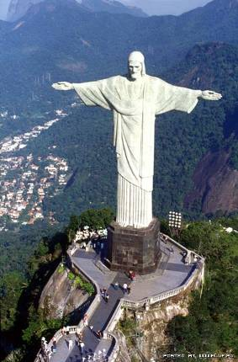
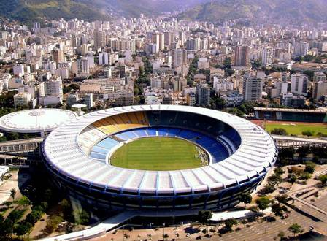
Главная достопримечательность Рио - самая высокая статуя Христа Спасителя, воздвигнутая на горе Корковадо.
А спортсмены и болельщики футбола всего мира знают знаменитый стадион «Маракану». Для жителей Рио-де-Жанейро, как и для миллионов остальных бразильцев, футбол - это страсть, воскресный отдых и главная тема разговоров в будни. Бразилия – страна, которая стала вечной обладательницей «Золотой богини», трижды выиграв мировые чемпионаты по футболу. Страна, в которой более футболистов, чем во всех остальных странах Южной Америки. Легендой мирового футбола стал бразилец Пеле.

Slide 19
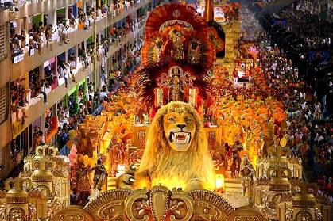
Кроме футбола жизнь бразильцев, и прежде всего жителей Рио-де-Жанейро, связана с карнавалом. Целый год в семейные копилки откладываются деньги на покупку карнавальных нарядов и приобретение билетов на карнавальные балы. В дни карнавала улицы города напоминают бескрайнее море, вскипающее волнами народного веселья. Кульминацией карнавальной программы является шествие участников школ самбы.

Slide 20
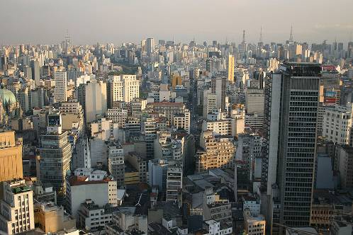

Сан-Паулу
Крупнейшим индустриальным центром всей Латинской Америки является бразильский город Сан-Паулу. Три века тому назад на берегу небольшой реки Тиете возник поселок. Своему росту, а затем и превращению в огромный промышленный город, Сан-Паулу обязан, прежде всего «кофейному буму», начавшемуся в Бразилии на рубеже 19-20 веков. По соседству находился порт Сантус, который стал использоваться для вывоза кофе на экспорт. Важную роль в развитии города сыграло и его выгодное географическое положение на перекрестке основных транспортных путей страны, а также богатые гидроэнергетические ресурсы в штате Сан-Паулу.

Slide 21
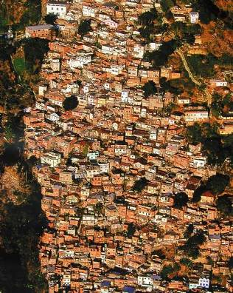
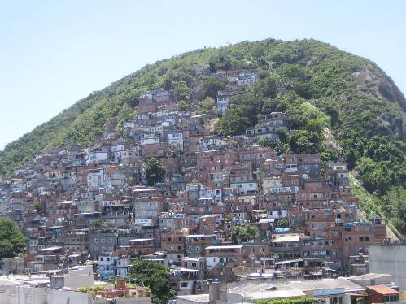
Уровень урбанизации 81%. Наряду с фешенебельными районами, существуют «пояса нищеты», которые называются фавелами.
Фаве́лы (порт. favela) — трущобы в городах Бразилии, часто расположенные на склонах гор. В фавелах отсутствует развитая инфраструктура и высок уровень преступности. Фавелы есть в большинстве крупных городов Бразилии, лидерство принадлежит крупнейшему в стране городу Сан-Паулу. Рио-де-Жанейро является вторым по численности фавел городом Бразилии. Однако их расположение по соседству с дорогими туристическими и жилыми кварталами привело к тому, что фавелы Рио известны более прочих. Слово «фавела» происходит от названия горы Morro da Favela, которая, в свою очередь, названа так из-за одноимённого дерева favela (Cnidoscolus phyllacanthus), растущего на его склонах.

Slide 22
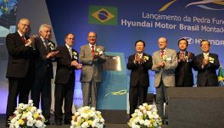
Экономика

Slide 23
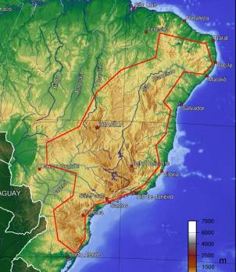
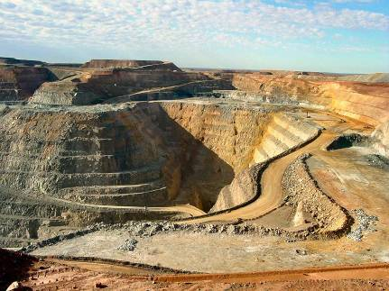
По разнообразию полезных ископаемых бразильское плоскогорье –уникальнейший район мира. Огромны запасы его железных руд (45 млрд. т), бериллия, пьезокварца, олова, ниобия, бокситов и агата. Железным сердцем Бразилии называют центральную часть штата Минас-Жерайс. По соседству с железистыми кварцитами – запасы марганца и никеля. В восточных впадинах плоскогорья имеются небольшие - но важные для страны залежи нефти и газа; нефтеносные сланцы и месторождение угля находятся также на юго-востоке.

Slide 24
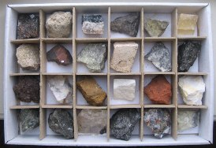
Полезные ископаемые

Slide 25
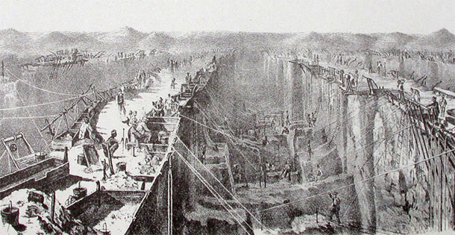
Добыча алмазов. Впервые в Бразилии алмазы найдены в 1725 при разработке залежей золота, позже обнаружены в 11 штатах страны. По оценке, ежегодное производство алмазов в Бразилии около 280 тысяч карат (1980). Содержание ювелирного сырья — около 50%.

Slide 26
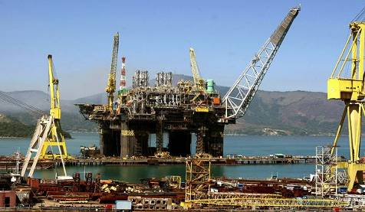
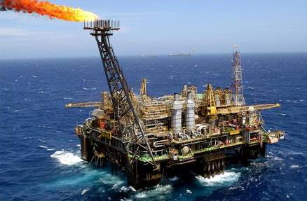
Нефтяная промышленность.
Регулярная добыча нефти в относительно небольших масштабах в Бразилии ведётся с 1940. Эксплуатацию месторождений ведёт государственная компания "Petrobras.
Тупи-Йара — гигантское нефтегазовое месторождение в Бразилии. Расположено в Атлантическом океане 330 км юго-востоку от г. Сан-Паулу.

Slide 27
Общая характеристика хозяйства.
Бразилия ключевая развивающаяся страна. Она занимает первое место в мире по производству кофе, бананов, апельсинов, сахара. Второе место по производству какао, сои, цитрусовых. По объему ВВП Бразилия вошла в «десятку» стран мира. В ВВП более 40% доля промышленности, 10% доля с\х, 50% сфера услуг.
Благополучно развивается энергетика, черная металлургия, текстильная и пищевая промышленность. Велика доля Бразилии и на мировом рынке электроники и электротехники, в 2000 году было произведено: 3,7 млн. холодильников; 1,2 млн. морозильников; 1 млн. стиральных машин-автоматов; 4 млн. электроплит; 0,5 млн. микроволновых печей; а также 7,8 млн. телевизоров; 2,5 млн. видеомагнитофонов; 2,9 млн. музыкальных центров; по 0,5 млн. магнитол и проигрывателей компакт-дисков; 0,2 млн. видеокамер.
В сельском хозяйстве наиболее заметны результаты модернизации. Были созданы АПК, используется современная техника и передовые технологии. Ведущая отрасль – растениеводство, перспективно птицеводство.
.
Продукция | Тысячи тонн
Кофе | 2 249 010
Сахарный тростник | 420 121
Соя | 50 195
Кукуруза | 34 860
Маниок | 26 645
Молоко | 23 455
Мясо | 19 919
Апельсины | 17 805
Рис | 13 141
Бананы | 6 703
Пшеница | 5 201

Slide 28
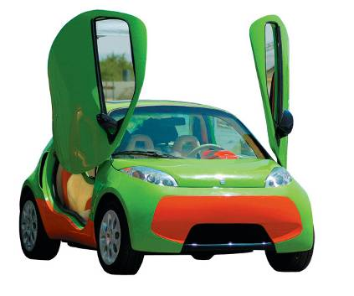
Бразилия входит в десятку стран — лидеров мирового автопрома, точнее, она занимает в таком рейтинге седьмое место. Объясняется этот факт просто: около 95% местного рынка охватывают здесь три международных концерна. И тем не менее быть в десятке — это результат, с которым стоит познакомиться поближе.
Три миллиона легковых, 120 000 грузовиков, 50 000 автобусов. Это не просто цифры, а вполне весомые 12% ВВП страны и 10 миллиардов долларов ежегодных поступлений от экспорта. (Правда, эти данные относятся к докризисному периоду.) Большинство бразильских авто — это лицензионные версии машин 11 крупнейших мировых производителей, хотя вместе с мелкими местными предприятиями количество автозаводов доходит до 20. Давайте остановимся на нескольких оригинальных примерах.

Slide 29
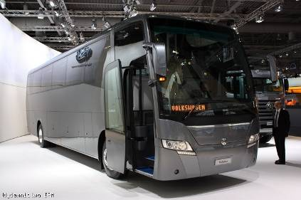
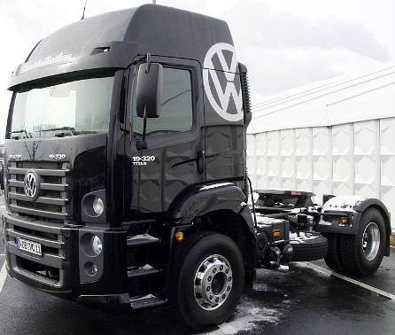

Slide 30
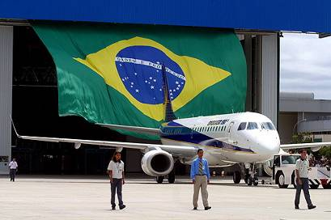
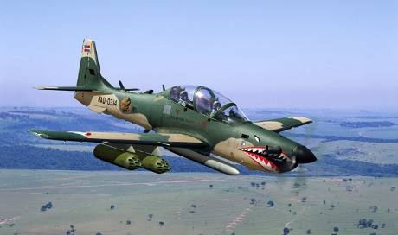
В настоящее время военная промышленность Бразилии способна производить для нужд страны 75% вооружения и военной техники, а в 60-х годах - лишь 5%. Именно в тех сложных для Бразилии 60-х годах образовались и первые предприятия ВПК Бразилии. Крупнейшие из них - это "Avibras Aeroespecial" и "Embraer". Обе компании хорошо известны не только в Бразилии, но и зарубежом, где пользуются или намереваются пользоваться их продукцией.

Slide 31
Экспорт
$159 млрд в 2009году — транспортные средства, железная руда, соевые бобы, обувь, кофе, автомобили, электроника и электротехника.
Импорт
$136 млрд в 2009 году — машины и оборудование, химпродукты, нефть, комплектующие к автомобилям, электроника.
Торговые партнёры:
Экспорт в 2008 году: США — 14,6 %, Китай — 11,5 %, Аргентина — 8,6 %, Нидерланды — 4,9 %, Германия — 4,5 %.
Импорт в 2008году: США — 14,9 %, Китай — 11,6 %, Аргентина — 7,9 %, Германия — 7 %.
Внешний долг
$231,6 млрд в 2010 году.

Slide 32
Основные национальные праздники:
- 1 января - День Всеобщего Содружества;
- февраль - март – Карнавал;
- апрель - май - Католическая Пасха;
- 21 апреля - Тирадентес;
- 1 мая - День Труда;
- 7 сентября - День Независимости (с 1822 г.);
- 12 октября - Праздник Явления Богородицы и День детей;
- 15 ноября - День Провозглашения Республики;
- 25 декабря - Католическое Рождество.
Интересные факты:
- Электрический угорь из Амазонки бьёт током с напряжением более 500 вольт. Местные жители перед тем, как ловить их, загоняют в реку стадо коров, чтобы угри истратили на них весь свой заряд.
- Футболист Сократес является одной из легенд бразильского футбола. Он был капитаном сборной Бразилии на чемпионатах мира 1982 года и 1986 годов. Параллельно с игрой в футбол он получил медицинское образование в университете. А после окончания спортивной карьеры получил учёную степень Doctor of Philosophy, оправдав данное ему имя.
Самый известный напиток
Историю Бразилии невозможно представить без кофе. Завезенные еще в 1727 году из соседней Гвианы кофейные деревья нашли на плантациях юго-восточной части Бразилии самую благодатную почву. А через 100 лет, когда кофе стал продуктом широкого потребления в США и странах Европы, его производство стало основой экономики Бразилии и принесло ей богатство. Кофе и сейчас одна из самых важных статей дохода Бразилии, напиток, без которого нельзя представить себе жизнь бразильцев.
Бобы, апельсины и свиные уши
Самым любимым блюдом бразильцев считается фейшуада. Это вареные черные бобы. Этим блюдом вас угостят почти во всех уголках страны. В него добавляют разные продукты - например, свежую капусту, апельсины и много мяса, в том числе свиные ножки и уши. Если ты сам захочешь приготовить фейшуаду, конечно, можешь использовать и другое мясо. Когда-то это блюдо ели рабы. Для его приготовления они использовали разные мясные остатки и дешевые, продукты. Но и по сей день многие бразильцы едят его с большим удовольствием.
- Жители Бразилии массово используют переделанные гражданские радиостанции диапазона 144-148 МГц для бесплатных телефонных переговоров через спутниковую группировку FLTSATCOM Военно-морского флота США. Стоимость оборудования, которое в основном делают путём доработки обычной рации дальнобойщиков, составляет не более 50 долларов США.
- Дерево Copaifera langsdorffii, найденное в тропических лесах Бразилии, содержит смолу, которую можно сразу использовать в качестве дизельного топлива. Одно дерево даёт примерно 50 литров топлива в год. Широкомасштабное его выращивание для этих целей невыгодно, но частные фермеры вполне могут покрыть свои потребности от сада таких растений.
- Во время футбольного матча в Бразилии ветер снёс группу парашютистов на футбольное поле. Один из парашютистов упал на вратаря в тот момент, когда голкипер приготовился овладеть мячом. В результате мяч оказался в воротах и судья, невзирая на протесты потерпевшей команды, гол засчитал, объяснив появление парашютистов «вмешательством высшей силы».
Вывод: Бразилия выделяется относительно высоким уровнем развития, занимая промежуточное положение между развитыми и развивающимися странами.

